Slide 1

彭德怀
By htfc786 韩风

Slide 2
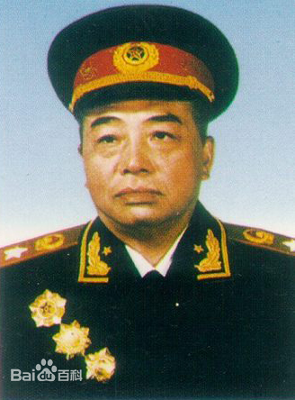
彭德怀介绍
彭德怀（1898年10月24日-1974年11月29日），男，原名得华，号石穿，出生于湖南省湘潭县彭家围子。中华人民共和国开国元帅，无产阶级革命家，军事家，政治家，中国人民解放军创建人和领导人之一
By htfc786

Slide 3
外貌形象与言谈举止
By 韩风
彭德怀是一位个性特别鲜明的人物。他最为人称道、让人佩服的是身经百战、威武坦荡、谨慎果断、叱咤风云的军事指挥才能和显赫战功，以及刚正不阿、正气凛然、光明磊落、不唯书不唯上、实事求是、敢于同错误路线作斗争的铁骨铮铮硬汉子品格，这里要讲的是他优秀品质里的另一面———做人做事严于律己、光明磊落而知错即改、勇于道歉的故事，这些感人往事集中表现了他作为一名优秀共产党领导干部的担当品质。
彭德怀身经百战，运筹帷幄,有显赫战功，刚正不阿，正义，实事求是，敢于斗争，严于律己，知错即改，有担当。是一名优秀共产党领导。
他愉快爱笑，身体健康。动作和说话敏捷，有才智，吃苦耐劳，活泼，不吸烟喝酒，喜欢孩子，常有孩子跟着，脱棉衣给小号手。

Slide 4
出生与家庭（原文）
By htfc786
彭德怀自己的家庭是富农。他六岁那年死了母亲，他的父亲续弦后，后母憎嫌彭德怀，因为他使她想起了她的前任。她送他到一所老式私塾去念书，在那里常常挨老师打。 彭德怀显然很有能力照顾自己：有一次挨打时，他举起一条板凳，揍了老师一下，就逃之 夭夭。老师在本地法院告他，他的后母把他赶了出来。

Slide 5
童年的经历（原文）
By htfc786
这就是彭德怀闯世界的生活的开始。他起先当放牛娃，后来又做矿工，一天拉十四个 小时风箱。工作时间这么长使他吃不消，于是他就离开煤矿，去当鞋匠学徒，一天只工作 十二个小时，这已是个大改善了。他没有工资，过了八个月他又逃跑了，这次去到烧碱矿 做工。矿井歇业后，他再一次得去找工作。身上除了一身破烂以外仍一无长物。他去修水 渠，终于有了个“好差使”，拿到了工资。二年攒了一千五百文——大约十二元钱!但换了 军阀后，原来的纸币成了废纸，他又一文不名。灰心丧气之下，他决定回家乡。

Slide 6
受教育情况
By 韩风
幼年读过两年书
1922年考入讲武堂
1926年接触共产党思想

Slide 7
参加革命起因（原文）
By htfc786
彭德怀当时在国民党左派中、在军队中、在湖南军校中的影响，使何键极为头痛。何 键将军在一九二七年冬天开始大举清洗他的军队中的左派分子，发动了有名的湖南“农民 大屠杀”，把成千上万的激进农民和工人当作共产党惨杀。但是因为彭德怀极孚众望，他 不敢贸然下手。这一迟疑，给他带来了很大损失。一九二八年七月彭德怀以他自己的著名 第一团为核心，联合二、三团部分官兵和军校学生，举行平江起义，又同起义的农民会 合，成立了湖南的第一个苏维埃政府。

Slide 8
参加革命经历
By 韩风
一；1928.7.22平江起义。建第5军，任军长兼13师长。井冈山会师。 二；1929.1留守井冈山、钳制敌军。
三；1930.6击败国民党，攻入长沙，占领10日。
四；1934在中央苏区反“围剿”中，屡建战功。
五；1934.10长征北渡赤水，攻娄山关，克遵义取得第一个大胜利。 六；1935.6反对分裂活动。参与战役。东渡黄河，挺进山西，宣传抗日，扩大红军，迎接会师。

Slide 9
谢谢观看
By htfc786 韩风

